Slide 1

PROYECTO: BIBLIOTECA
VIRTUAL ECLESIÁSTICA

Slide 2
OBJETIVO
Desarrollar una plataforma web o móvil que permita la digitalización, almacenamiento, indexación y consulta de libros eclesiásticos completos, utilizando una arquitectura en la nube con bases de datos NoSQL para garantizar escalabilidad y búsquedas rápidas.

Slide 3
ROLES
Roles por Equipo (4-5 Integrantes)
Project Manager / Scrum Master: Coordina la logística de escaneo, tiempos y entregas.
DevOps & Cloud Engineer: Configura la base de datos NoSQL, almacenamiento en la nube y pipelines de OCR.
Backend Developer: Desarrolla la API de consulta y lógica de procesamiento de archivos.
Frontend/Mobile Developer: Diseña la interfaz de usuario para la consulta de libros.
QA & Data Specialist (Para equipos de 5): Asegura la calidad del OCR, indexación y pruebas de carga.

Slide 4
CRONOGRAMA
Fase 1: Arquitectura y Logística (Semanas 1-2)
Hito: Diseñar la arquitectura y arranque del proceso de escaneo.
Actividades:
• Diseñar el modelo de datos en NoSQL (JSON estructurado para metadatos del libro, capítulos y páginas).
• Configurar el entorno en la nube (Base de datos y Storage).
• Estrategia de Escaneo: Crear un pipeline de digitalización. Dividir los 1000 libros entre el equipo (ej. usando escáneres cenitales o aplicaciones móviles de alta velocidad). Nota: Para cumplir la meta, se deben procesar aproximadamente 125 libros semanales por equipo, por lo que se recomienda automatizar la subida en lote (Bulk Upload).

Slide 5
Fase 2: Pipeline de Datos y Backend (Semanas 3-4)
Hito: API funcional y procesamiento automático de libros.
Actividades:
• Desarrollar un script/servicio que reciba los libros escaneados, los suba al Storage de la nube y dispare el proceso de OCR.
• Guardar en la base de datos NoSQL el texto extraído indexado por palabras clave (para permitir búsquedas dentro del libro).
• Crear endpoints para búsqueda avanzada (por fecha, iglesia, tipo de libro, o palabras clave).
CRONOGRAMA

Slide 6
Fase 3: Desarrollo de interfaz (Semanas 5 y 6 )
Hito: Frontend integrado con la base de datos.
Actividades:
CRONOGRAMA
Diseña una interfaz consistente y adaptable a distintos dispositivos móviles, que permita al usuario una experiencia accesible.
Implementa un buscador que contenga filtros dinámicos para facilitar su consulta.
Realiza un modulo de administración que permita observar el progreso de los escaneos

Slide 7
Fase 4: Pruebas, Optimización y Cierre (Semanas 7-8)
Hito: Sistema en producción y entrega de la base de datos poblada.
Actividades:
• Pruebas de carga en la base de datos NoSQL para asegurar que soporta las consultas de los miles de libros.
• Optimización de índices de búsqueda.
• Presentación final del proyecto y entrega del repositorio.
CRONOGRAMA

Slide 8

20%
Funcionamiento de pipeline
40%
Arquitectura NoSQL y Nube
10%
10%
Gestión de proyecto y avance de escaneo
Interfaz de usuario
CRITERIOS DE EVALUACIÓN

Slide 9
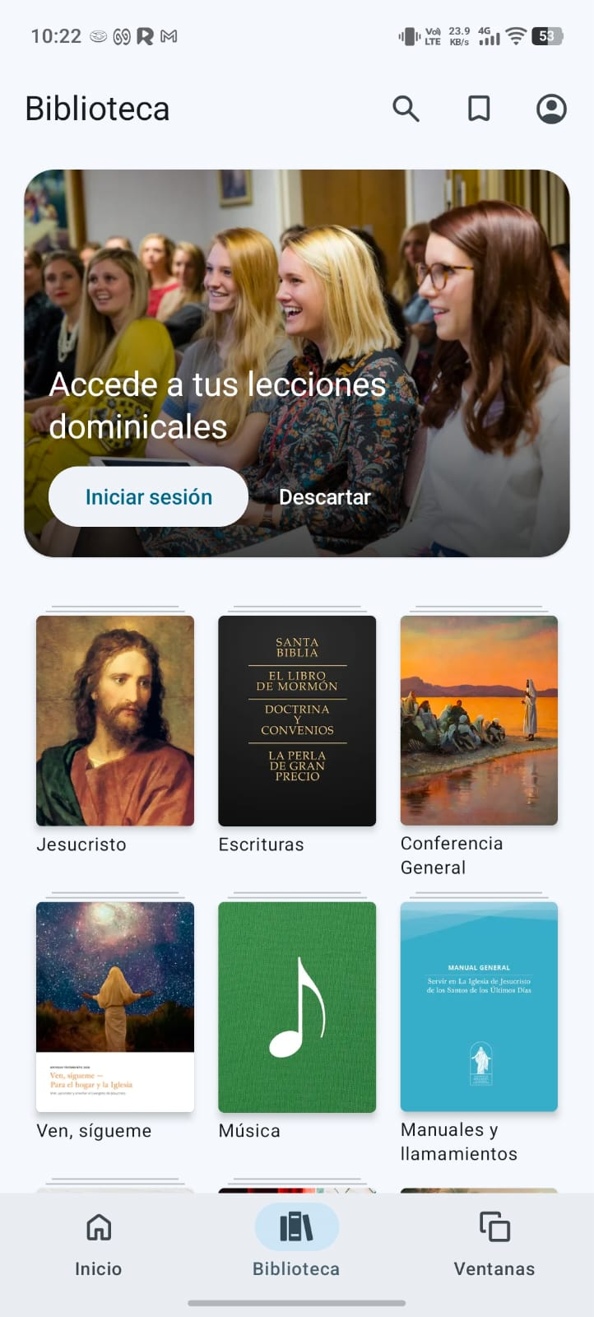
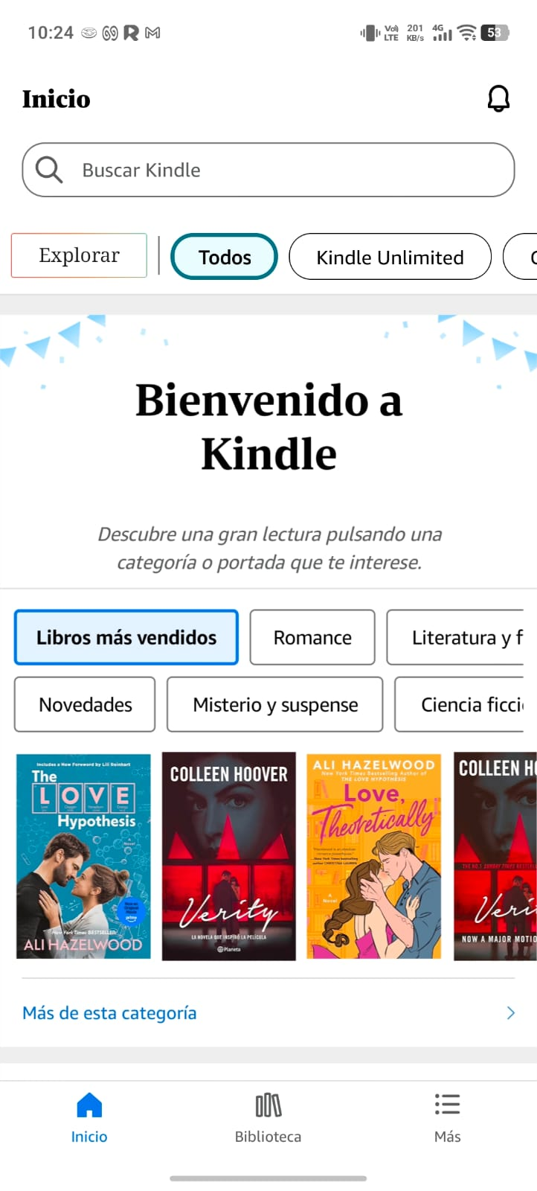

EJEMPLO DE COMO SE DEBE DE VER LA APP MOVIL
PANTALLA DE INICIO
CLASIFICACIÓN POR CATEGORIAS
DETALLES DEL LIBRO (TITULO, AUTOR, DESCRIPCIÓN,ETC)
NAVEGACIÓN ENTRE MODULOS
DISEÑO DE INTERFAZ

